Slide 1
芝麻開門

Slide 2
專案說明
本專案是要抓躲在門後的貓咪，打開門時，點擊貓咪就會發出聲音。
本專案是使用微動開關與蜂鳴器：
當按下微動開關之後，門會打開。
如果點擊貓咪，則蜂鳴器會發出聲音。

Slide 3
器材說明
微動開關模組1個、蜂鳴器模組1個。

Slide 4
連接方式

Slide 5
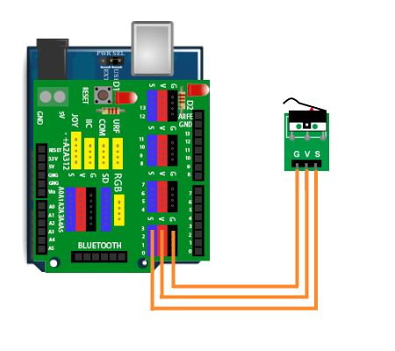
連接微動開關
微動開關的G接D3的G腳位 。
微動開關的V接D3的V腳位 。
微動開關的S接D3的S腳位 。

Slide 6
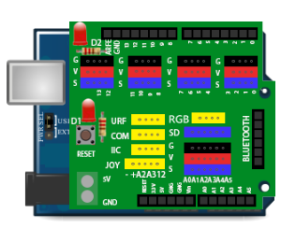
連接蜂鳴器
蜂鳴器的G接D9的G腳位 。
蜂鳴器的V接D9的V腳位 。
蜂鳴器的S接D9的S腳位 。

Slide 7
程式

Slide 8
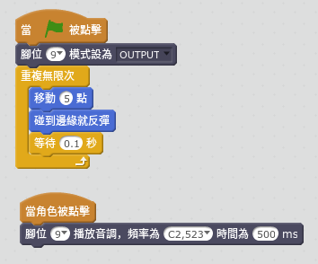
程式

Slide 9
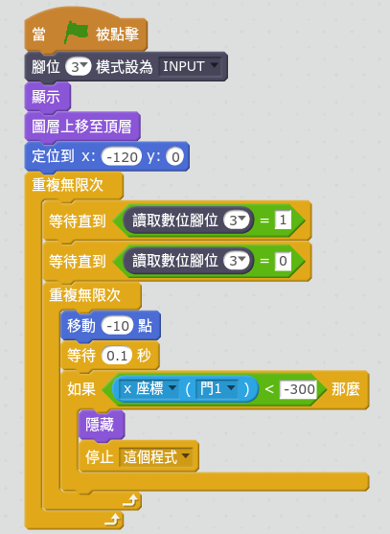
程式碼（門1）

Slide 10
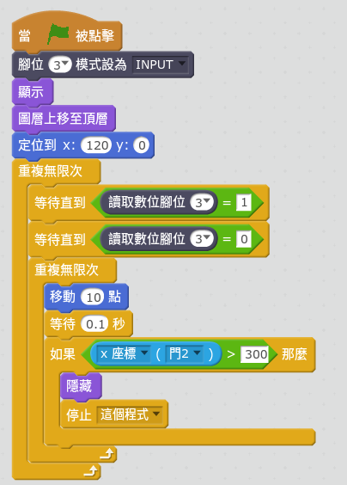
程式（門2）

